Slide 1
Kick-off format
Het kick-off format ondersteunt bij de communicatie over het preferente LKS-proces binnen de eigen organisatie. De dia’s kunnen naar eigen behoefte worden aangepast.
Versie: 30-06-2022
Notes:
Materiaal:
Flipover
Pennen
Post-its
Posters
slides

Slide 2
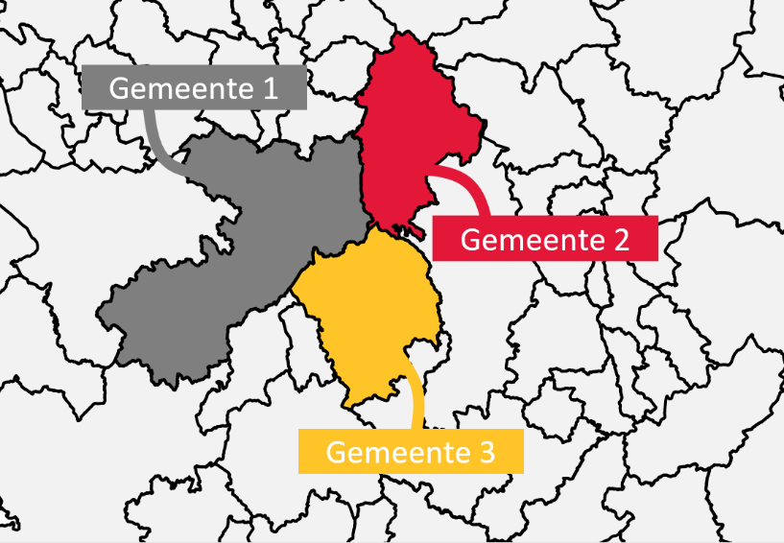
Achtergrond
Een proces ontwikkeld in samenspraak
WERKGEVER X
“Een werkgever mag nooit denken: ik heb geen zin om LKS aan te vragen, want dat is zo’n gedoe.”
Medewerkers
Administratie
Verschillen in administratie
Ontwikkeling preferent proces
Pilotfase
Landelijke en ook steeds meer kleine werkgevers die over gemeentegrenzen heen werken, hebben te maken met verschillende werkwijzen bij het regelen van subsidie en voorzieningen.
Experts vanuit gemeenten, werkgevers en de cliëntenraad ontwikkelden samen een eenduidig proces.
10 pilotdeelnemers testten het proces, het proces is doorontwikkeld op basis van deze pilot.

Slide 3
Kernprincipes
De uitgangspunten van het preferente proces
Relatie staat centraal
Administratieve eenvoud bij uitbetaling
(persoonlijk) contact tussen gemeente, werkgever en werkzoekenden stimuleert de realisatie van duurzame banen
Gelijke betaalmomenten zodat werkgever weet wanneer geld wordt ontvangen
Eenduidig opvragen gegevens
Alle benodigde gegevens worden bij aanvang van het proces aangevraagd
Een uniform aanvraagformulier zorgt voor eenduidigheid en herkenbaarheid naar werkgevers
Vastleggen gemaakte afspraken
Respecteren doorlooptijden
Partijen worden op de hoogte gehouden van status en vervolgstappen.
Het werkproces biedt een gevalideerde set aan communicatiemateriaal
Afstemmen tussen partijen gedurende het proces stimuleert vlotte doorloop

Slide 4
Het proces
REGULIER
VERLENGING
A. Samen aaanvraagformulier invullen
A. Contactmoment over verlengen
B. Loonwaardemeting
B. Gegevens verzamelen
FORFAITAIR
C. OPTIONEEL: Rappelleren bij ontbreken gegevens
Maximaal 6 maanden
C. Contactmoment toekennen/afwijzen
D. Verlengen
D. OPTIONEEL: rappelleren bij ontbreken gegevens
E. Beschikking delen
F. Uitbetalen
tot einde loonwaarde of einde contract
Onbepaalde duur
VERREKENING
A. Verzamelen gegevens
B. Berekenen afrekening
C. Versturen brief afrekening
D. Verrekenen
Minstens één keer per kwartaal

Slide 5
Tijdlijn implementatie
[DATUM]
Werken via preferent proces
Aanpassen proces
Uitvoeren assessment
Uit de assessment en verschillenanlayse volgden verschillende stappen die geïmplementeerd kunnen worden.
Ontvangen toolkit
Via een assessment zijn de eerste verschillen tussen het huidige proces en het preferente proces in kaart gebracht. Het landelijke projectteam biedt een verschillenanalyse aan om verder de details uit te werken
Het landelijke LKS projectteam stuurde een toolkit door. Deze toolkit ondersteunt bij de implementatie van het preferente proces. Het team biedt verdere ondersteuning aan wanneer nodig

Slide 6
De veranderingen
Wat betekent het nieuwe proces?
[Korte beschrijving van verandering (komt voort uit assessment en/of verschillenanalyse)]
[Korte beschrijving van verandering (komt voort uit assessment en/of verschillenanalyse)]
[Korte beschrijving van verandering (komt voort uit assessment en/of verschillenanalyse)]
[Korte beschrijving van verandering (komt voort uit assessment en/of verschillenanalyse)]
[Korte beschrijving van verandering (komt voort uit assessment en/of verschillenanalyse)]
[Korte beschrijving van verandering (komt voort uit assessment en/of verschillenanalyse)]

